Slide 1
Python实现TFTP

Slide 2
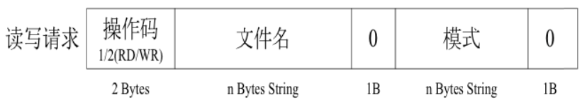
TFTP支持的五种包及其格式
Read request（RRQ）
Write request（WRQ）
操作码 + 文件名 + 0 + 模式 + 0
2Bytes String 1Byte String 1Byte
当操作码的取值为1时，表示RD 读请求；当操作码的取值为2时，表示WE 写请求。

Slide 3
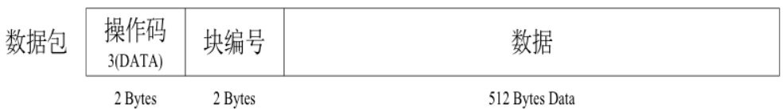
TFTP支持的五种包及其格式
Data（DATA）
操作码 + 块编码 + 数据
2Bytes 2Bytes 512Bytes
数据包操作码值为3。

Slide 4
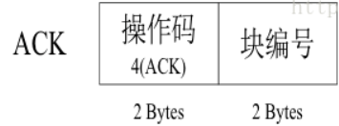
TFTP支持的五种包及其格式
Acknowledge（ACK）
操作码 + 块编码
2Bytes 2Bytes
ACK 操作码值为4。

Slide 5
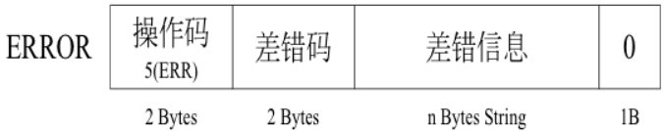
TFTP支持的五种包及其格式
Error（ERROR）
操作码 + 差错码 + 差错信息 + 0
2Bytes 2Bytes String 1Byte
ERROR 操作码值为5。

Slide 6
TFTP服务器端
# 接收客户端发送的消息
recvData, clientInfo = s.recvfrom(1024) # 第一次客户连接69端口
# 解包
if struct.unpack('!b5sb', recvData[-7:]) == (0, b'octet', 0):
opcode = struct.unpack('!H',recvData[:2]) # 操作码
fileName = recvData[2:-7].decode('gb2312') # 文件名
# 请求下载
if opcode[0] == 1:
t = Thread(target=download_thread, args=(fileName, clientInfo))
t.start() # 启动下载线程
# 请求上传
elif opcode[0] == 2:
t = Thread(target=upload_thread, args=(fileName, clientInfo))
t.start() # 启动上传线程

Slide 7
TFTP下载过程
第一步：客户端给服务器发送下载请求，数据格式为(操作码１＋文件名＋０＋模式＋０)。 第二步：服务器接收到请求之后，回复客户端消息，数据格式为元组类型。如下所示：(操作码３＋块编码０＋数据, (IP号， 端口号))。 第三步：客户端每接受一次数据，都要回复服务器一次ACK信号。 第四步：直到客户端接收到的数据小于516个字节，才说明服务器发送完毕！

Slide 8
TFTP上传过程
第一步：客户端给服务器发送上传请求，数据格式为(操作码２＋文件名＋０＋模式＋０)。 第二步：服务器接收到请求之后，回复客户端ACK消息，数据格式为元组类型。如下所示：(操作码４＋块编码0, (IP号， 端口号))。 第三步：客户端每发送一次数据，服务器都要回复一次ACK信号。 第四步：直到客户端发送完数据才结束。

Slide 9
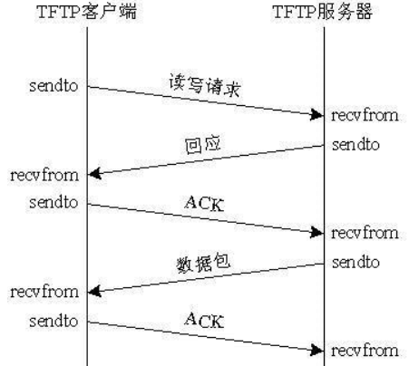
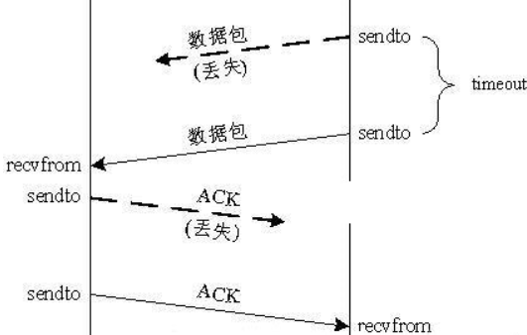
TFTP传输过程

